Slide 1
Aktueller Stand: 11.04.18
-Masterthesis-

Slide 2
TODOs
DTW mit Idealisierter Kurve
K-NN anstatt 1-NN
Raw data vorverarbeiten
Alle Klassifizierer/Generator verbessern
Klassifizierung in raw data abspeichern
Klassen verbessern

Slide 3
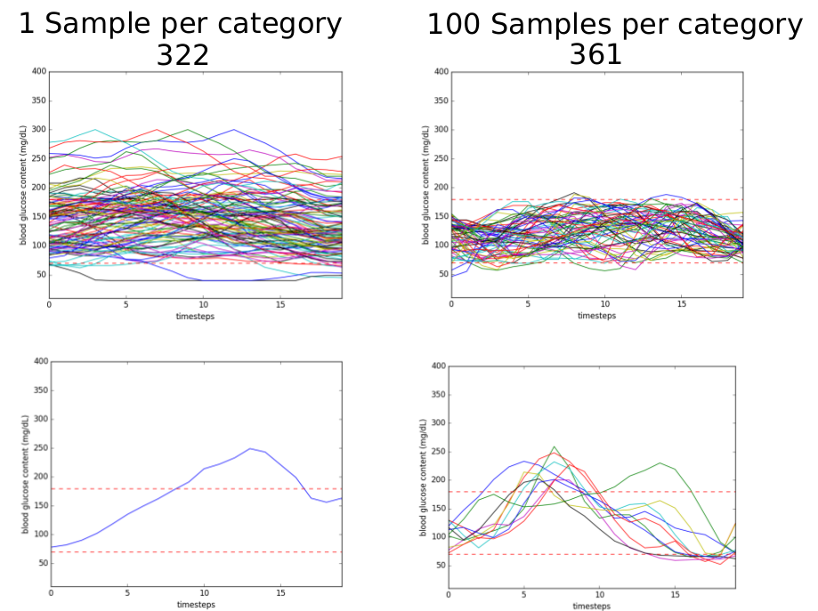
DTW mit Idealisierter Kurve im Vergleich zu DTW mit 100 Samples pro Kategorie

Slide 4
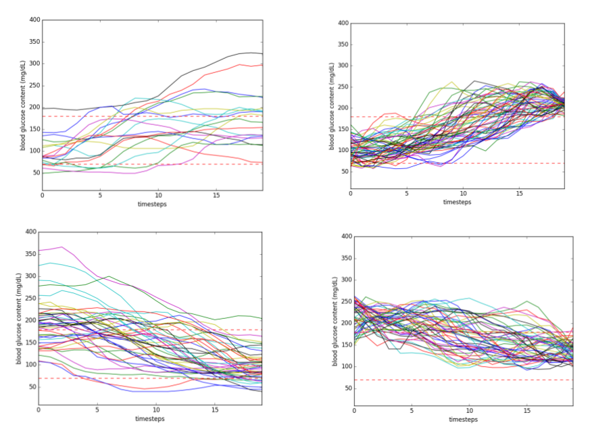
DTW mit Idealisierter Kurve im Vergleich zu DTW mit 100 Samples pro Kategorie

Slide 5
K-NN anstatt 1-NN
Mit vbdtw Ergebnisse:
Gleich, nicht gleich, besser?Literatur sagt nein

Slide 6
Modifizierung der Raw Data
Cgm values zwischen 00:00 und 5:00 Uhr rausgenommen
Ergebnisse mit vbdtw??

Slide 7
Verbesserungen
Fehler in gnerator gefixt
AFBDTW: weights berechnung an Paper angepasst
Dynamik Threshold eingebaut, von Trainingsset, sowie der jeweiligen Klasse jetzt unabhängig
  → von allen Klassen werden die besten 10 Prozent der Klasse zugeordnet, 90 % der Restklasse
Derivative: Berechnung des ersten Wertes verbessert
CNN: Threshold für Restklasse eingebaut

Slide 8
Ergebnisse

Slide 9
Accuracy rate
Method | Accuracy | Improvement | Sam-ples
Value-based DTW | 0.75 | _ | 400
Derivative DTW | 0.3425 | -0.4075 | 400
Feature-based DTW | 0.87 | 0.12 | 400
Adaptive Feature-based DTW | 0.855 | 0.105 | 400
CNN | 0.99375 | 0.24375 | 800

Slide 10
Klassen in RawData

Slide 11
Wie sollen nun die Klassen angepasst/verändert werden?
Ein paar Möglichkeiten aufzählen

